Slide 1
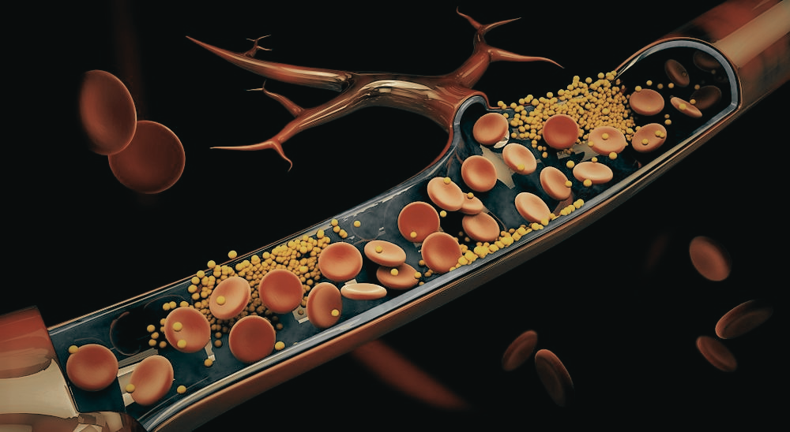

DİSLİPİDEMİ
İnt. Dr. Kübra ABANOZ
368912
Kasım, 2022
KTÜ Aile Hekimliği Anabilim Dalı

Slide 2
SUNUM PLANI
1
2
3
4
5
Dislipidemi Tanımı
Dislipidemi ve Kardiyovasküler Hastalık İlişkisi
Hasta Yönetimi
Kullanılan İlaçlar
Kaynaklar

Slide 3
DİSLİPİDEMİ TANIMI
Lipoproteinlerin sayısal fazlalığı ya da eksikliği ile işlevsel bozukluklarını tanımlayan bir kavramdır.
Lipoprotein düzeylerine göre, Fredrickson sınıflaması kullanılmaktadır.
Etiyolojiye göre değerlendirildiğinde ise primer ve sekonder olarak ikiye ayrılır.

Slide 4
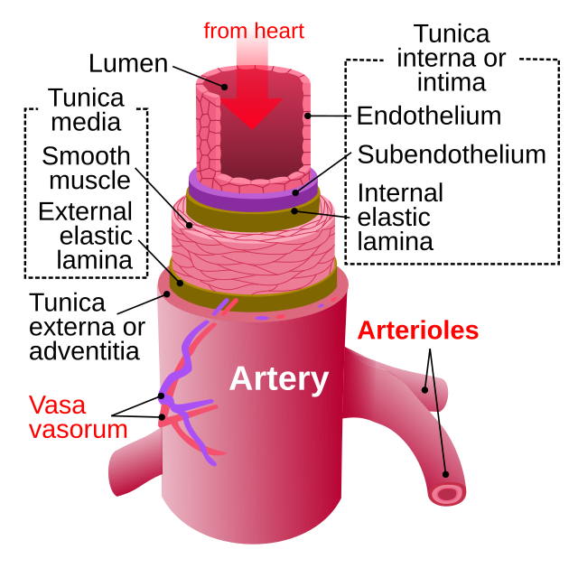
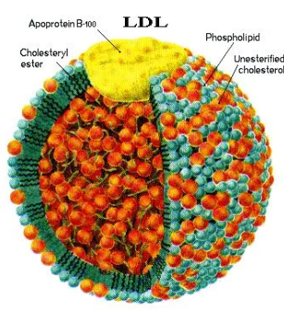
DİSLİPİDEMİ VE KARDİYOVASKÜLER HASTALIK (KVH) İLİŞKİSİ
Notes:
Apolipoprotein b --- ldl %90

Slide 5
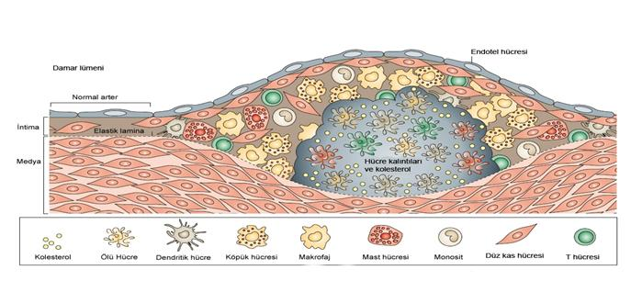
DİSLİPİDEMİ VE KVH İLİŞKİSİ

Slide 6
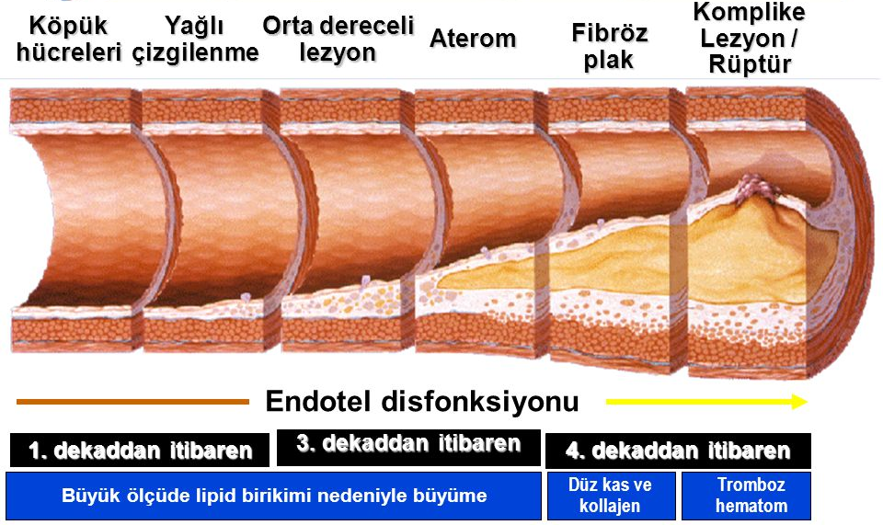
DİSLİPİDEMİ VE KVH İLİŞKİSİ

Slide 7

Kimler Taranmalı?
Total-K
TG
HDL-K
LDL-K
non HDL-K
Kanıtlanmış kardiyovasküler hastalık
Tip 2 diyabet
Hipertansiyon
Kronik inflamatuvar hastalık
Kronik böbrek hastalığı
Sigara kullanımı
BKİ ≥25 kg/m2 veya bel çevresi erkeklerde ≥ 90 cm; kadınlarda ≥80 cm
Bilinen bir hastalığı olmayan asemptomatik kişilerin ailelerinde, erken yaşta (Erkek <55yaş, Kadın <65 yaş) kardiyovasküler hastalık veya çok yüksek kolesterol düzeyleri varlığı

Slide 8
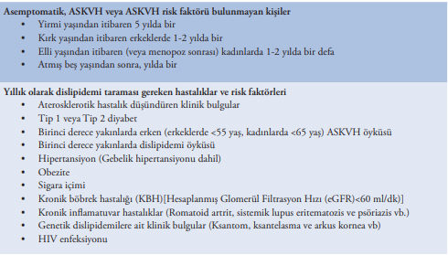
Ne Sıklıkta Taranmalı?
Notes:
Kan alma zamanı

Slide 9
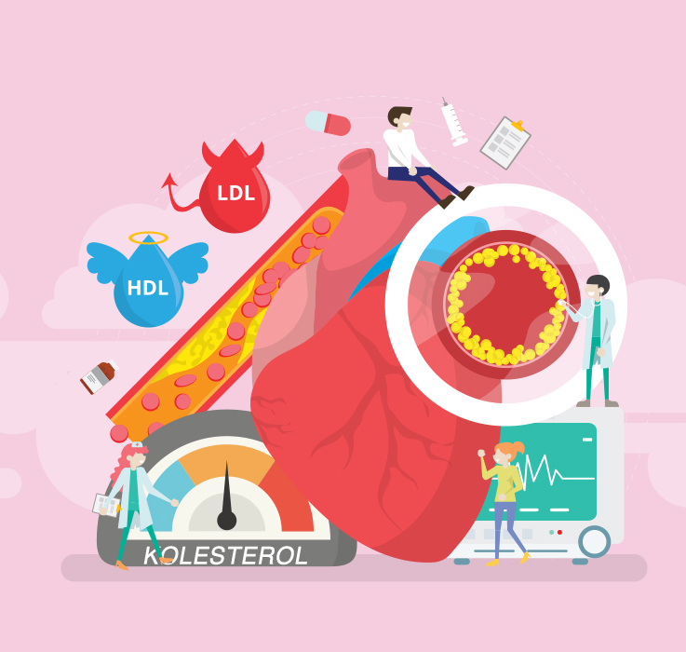
HASTA YÖNETİMİ
Tetkik
Fizik muayene
Total kardiyovasküler risk belirlemesi
Sekonder dislipidemi araştırması
Öykü
Notes:
Toplam kardiyovasküler risk, yetişkin bir insanın yakın gelecekte ASKVO yaşama olasılığıdır.

Slide 10
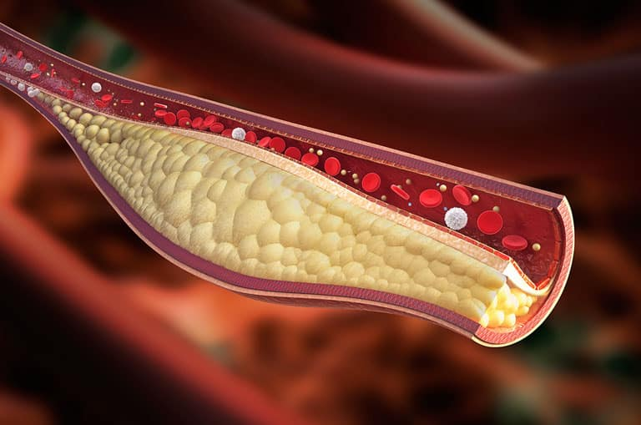
Öykü
Kardiyovasküler risk faktörlerinin değerlendirilmesi için; yaş, cinsiyet, sigara kullanımı, HT ve diyabet , ailede erken yaşta KVH öyküsü sorgulanmalıdır.
Sekonder dislipidemi nedenlerini araştırmak için; alkol kullanımı, diyabet, hipotiroidi, böbrek ve karaciğer hastalıkları varlığı, kullanmakta olduğu ilaçlar ayrıntılı şekilde sorgulanmalıdır.

Slide 11
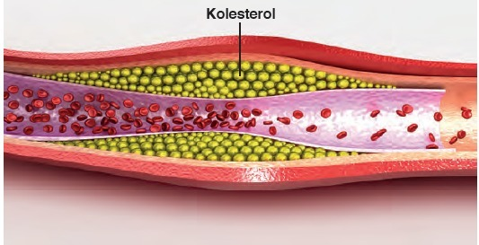
Öykü
Metabolik durum ve alışkanlıklarını belirlemek için;
Boy, ağırlık, bel çevresi , arteriyel kan basıncı ölçülmeli, beslenme alışkanlıkları ve günlük fiziki aktivitesi sorgulanmalıdır.
Ailesel dislipidemiler açısından; birinci derece akrabalarda dislipidemi olup olmadığı, genç yaşta (kadınlarda <60 yaş, erkeklerde <50 yaş) ASKVH hikayesi, tendon ksantomları sorgulanmalıdır.

Slide 12
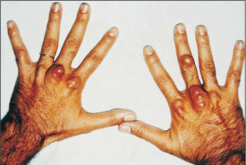
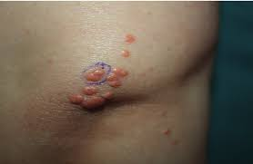
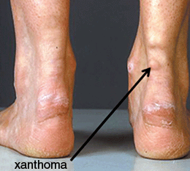
Fizik Muayene
Deri
Ksantomlar
  Aşil tendonu, el bileği ve dirsek tendonlarında ve metakarpofalangeal eklemlerde
  Ailevi hiperkolesterolemilerde planar, tüberoz ksantomlar
  Ciddi TG yüksekliğinde gövde, sırt, el-ayak, diz ve dirseklerde çok sayıda milimetrik deriden kabarık sarımsı erüptif ksantomlar
Notes:
deride bulunan histiyositlerde lipit birikimleri

Slide 13
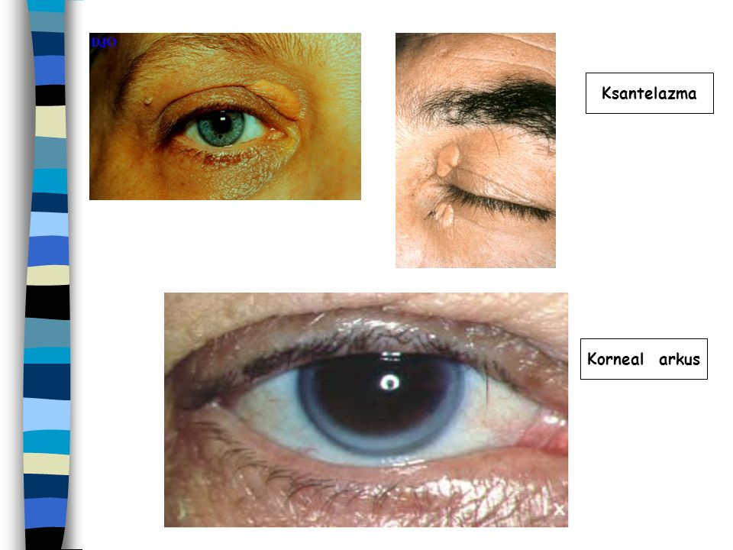
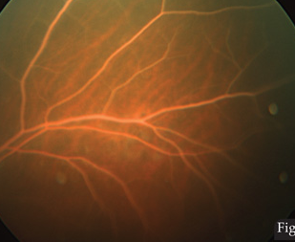
Göz
  Arkus kornea: Yüksek LDL-K düzeyine bağlı olarak kornea etrafında halka görünümlü beyaz renkli lipit birikimi
  Ksantelezma: Göz kapakları ve çevresinde yer alan sınırları belirsiz gri sarı renkteki cilt altı lipit birikimleri
  Lipemia retinalis: Yüksek TG düzeylerinin ışığı yansıtmasından dolayı, retinal arter ve venlerin pembe-krem renginde görünmesi

Slide 14
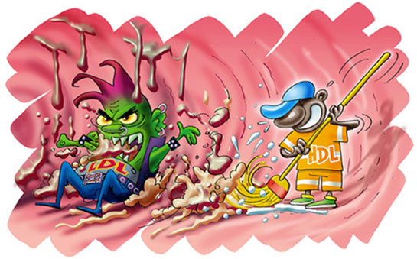
Gastrointestinal Sistem
  Yağlı karaciğer hastalığı ve buna bağlı hepatosplenomegali
  Şiddetli TG yüksekliği nedeniyle akut pankreatit
Kardiyovasküler Sistem
  Ateroskleroza bağlı olarak periferik nabızlar zayıf alınabilir veya hiç alınamayabilir.
  Aortik ateroskleroza veya karotis darlığına bağlı dinleme bulgusu
  EKG’de koroner arter hastalığı (KAH) ile uyumlu bulgular

Slide 15
Dislipidemide İstenmesi Önerilen Standart Laboratuvar Tetkikleri
Lipidler ve Lipoprotein Düzeyleri
Non HDL-K
LDL-K
HDL-K
TG
Total-K
Sekonder Nedenler
Açlık kan glukozu
TSH
Kreatinin (eGFR)
Ürik asit
Tam idrar analizi (proteinüri)
Karaciğer ve safra yolu enzimleri

Slide 16
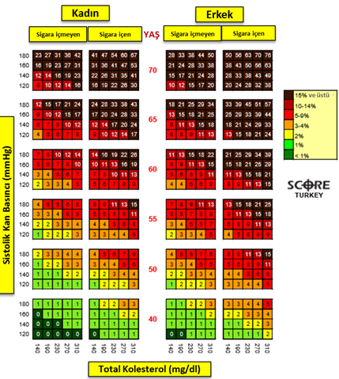
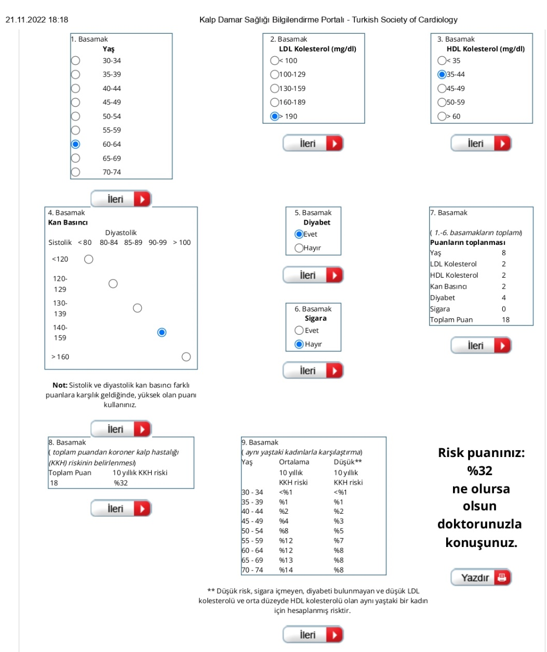
Notes:
Toplam kardiyovasküler risk, yetişkin bir insanın yakın gelecekte ASKVO yaşama olasılığıdır.

Slide 17
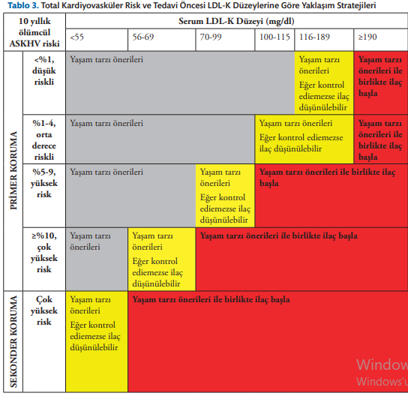

Slide 18
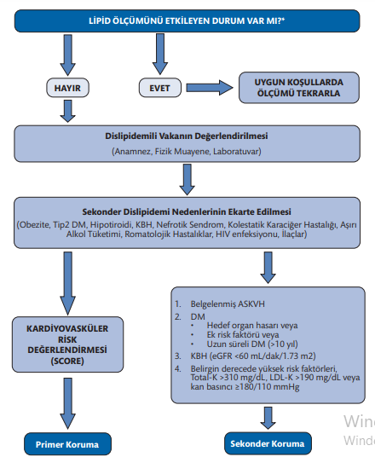
Dislipidemi Olgusuna Bütüncül Yaklaşım
Notes:
*Yaş, cinsiyet, gebelik, enfeksiyon, cerrahi girişimler, MI gibi akut strese yol açan durumlar ve ilaçlar, diyet ve fiziksel aktivite gibi çevresel nedenler ve mevsimsel faktörler, kan alımı sırasında gelişen venöz staz gibi

Slide 19
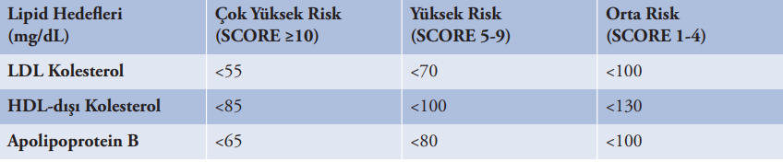
Dislipidemi Tedavisinde Hedefler
Notes:
Hba1c, bç, bkı, akb, beslenme, egzersiz, sigara

Slide 20
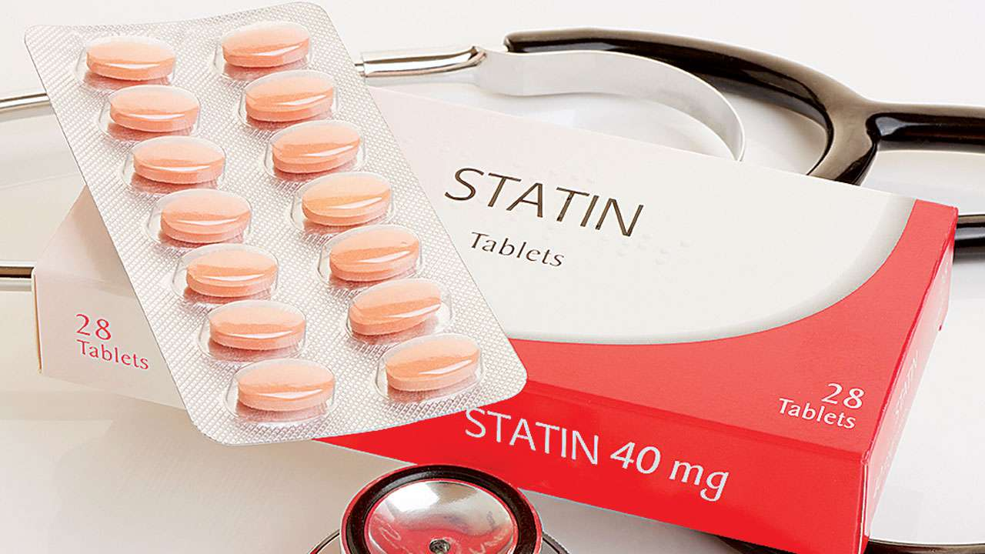
DİSLİPİDEMİ TEDAVİSİNDE KULLANILAN İLAÇLAR
Statinler
Statinler, kolesterol sentezinde hız kısıtlayıcı basamak olan HMG CoA redüktaz enziminin inhibisyonu ile hipolipidemik etki sağlayan ilaçlardır.
•Pravastatin,simvastatin,atorvastatin,rosuvastatin ve fluvastatin ülkemizde bulunan statinlerdir.
• LDL-K yüksekliğinde verilmektedir

Slide 21
Fibrik Asid Türevleri (Fibratlar)
• Karaciğerde trigliserit ve kolesterol sentezini azaltır, HDL-K’de artışa neden olurlar.
• Gemfibrozil ve Fenofibrat ülkemizde bulunan fibrik asid türevleridir.
• Yemek ile birlikte alındıkların da lipit düşürücü etkileri daha iyidir.
• Hafif dispeptik yan etkilerin yanı sıra hepatotoksisite ve myopati yapmaktadır.

Slide 22
Nikotinik Asit
• Bütün lipoprotein fraksiyonlarına olumlu etkisi olduğundan kombine hiperlipidemilerde tercih edilirler.
Flushing ve glukoz intoleransı gibi yan etkileri vardır.
Safra Asidi Bağlayıcı Reçineler
• Safra asitlerinin enterohepatik dolaşımla karaciğere geri dönüşünü engeller, dolaşımdan LDL kolesterolün uzaklaşmasını sağlarlar.

Slide 23
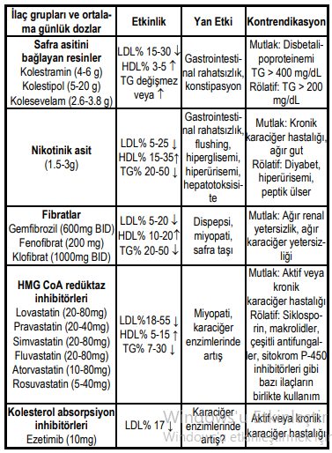
Dislipidemi Tedavisinde Kullanılan İlaçların Yan Etkileri

Slide 24
Dislipidemi Takibi
Dislipidemi tedavisine başlanan olguda lipid profili ve ALT düzeylerinin ilk kontrolü tedavi başlangıcından 8 ± 4 hafta sonra yapılmalıdır. Bu ilk kontrollerinde hastalar miyalji gibi kas semptomları yönünden sorgulanmalı, semptomu olmayan hastalara rutin CK kontrolü yapılmamalıdır.

Slide 25
KAYNAKLAR
Kılınçarslan, Mehmet Göktu. Şahin, Erkan Melih. Güncel kılavuzlar ışığında dislipidemi yönetiminin ilk basamağı: Yaşam tarzı değişiklikleri. Türk Aile Hek Derg 2019; 23 (1): 31-40 doi: 10.15511/tahd.19.00131
Türkiye Endokrinoloji ve Metabolizma Derneği, TEMD DİSLİPİDEMİ TANI VE TEDAVİ KILAVUZU
ÖZYARDIMCI ERSOY, Canan. ERSOY, Alparslan. islipidemide Güncel Tanı ve Tedavi Yaklaşımlar. Uludağ Üniversitesi Tıp Fakültesi Dergisi. 39 (3) 205-209, 2013

